Slide 1
Урок русского языка 2 класс «Школа России» Раздел: Развитие речи Тема:«Текст» Сочинение по картине Виктора Михайловича Васнецова «Алёнушка».
МБОУ Школа №14 г. Владивостока Учитель начальных классов высшей квалификационной категории Л.В. Шиш.

Slide 2
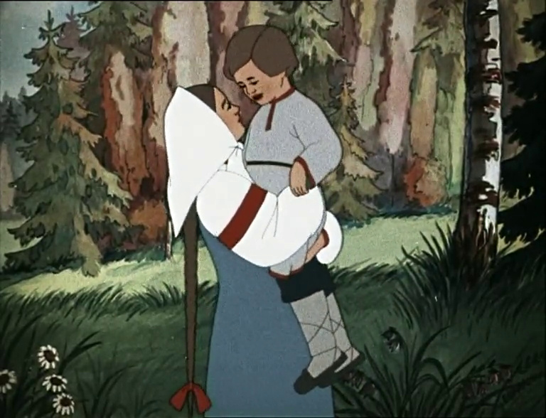

Slide 3
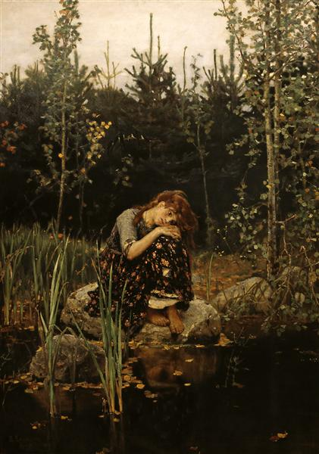

Slide 4
Прочитайте текст о картине
За основу своей картины «Алёнушка» Виктор Михайлович Васнецов взял сюжет русской народной сказки о сестрице Алёнушке и братце Иванушке. Сам живописец так отзывается о своей картине»: «Алёнушка», как будто давно жила в моей голове, но реально я увидел её, когда встретил одну простоволосую девушку, поразившую моё воображение.

Slide 5
Столько тоски, одиночества и чисто русской печали было в её глазах… Каким – то особым русским духом веяло от неё».
Начавшаяся с летних пейзажей Подмосковья работа была окончательно завершена зимой 1881 года в Москве.

Slide 6
Какой показана девушка?
Весёлая, грустная, сидит, задумчивая, склонилась, печальная, радостная, смотрит, мечтательная, горюет.
Девушка (какая?)______________, ____________ .
Она (что делает?) __________________________

Slide 7
Что изображено вокруг и на заднем плане?
лес густой, тёмный, таинственный, страшный и загадочный.

Slide 8
Какой изображена природа (озеро, опушка леса, деревья, небо)?
Унылая, яркая, солнечный, пасмурный, тёмный, неподвижный, печальное, хмурое, облачное, голубое, серое.
Природа показана (какой?) ____________________ .
Озеро __________ ______________, опушка леса и деревья ______________, небо _________________.

Slide 9
Физминутка
Раз — подняться, потянуться,
Два — нагнуть, разогнуться,
Три — в ладоши, три хлопка,
Головою три кивка.
На четыре — руки шире,
Пять — руками помахать,
Шесть — на место тихо сесть.

Slide 10
Рефлексия
Оцените свою работу на уроке.
Удовлетворены ли вы своей работой?
Обозначьте свое настроение…
На уроке мне понравилось…
Хотелось бы повторить…
Своими знаниями я поделюсь с …

Slide 11
Спасибо за работу!

